Slide 1
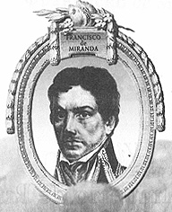

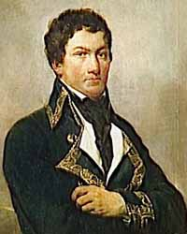
Франціско де Міранда
28 березня 1750 - народження
1764 – закінчення університету
травень 1787 – перебування на Лівобережжі Дніпра
1773-1775 - участь у війні Іспанії з Марокко
1786-1787 - перебував у Росії
1786 – повернення в Україну
7 вересня 1787 - залишає Росію
березнь 1792 - поїхав до Франції, вступ у революційну армію, отримання чину бригадного генерала
1798 - повернуня до Англії

Slide 2
Міранда і Україна
Країна надзвичайно красива. Часто зустрічаються ліси і всюди вистачає дерев і води, а обриси підвищень та рельєф місцевості дуже приємні; чимало тут і населення. Ще помітні укріплення в містах і селах та в полі для захисту від наскоків татар, які безперечно, були жахливими сусідами — і я не розумію, чому люди мали бажання селитися в цьому краї

Slide 3
Подорож по Російській Імперії
7 жовтня 1786 з борту австрійського парусника , який , піднявшись вгору по Дніпру , перед самим заходом сонця кинув якір у жвавій гавані Херсона, на берег зійшов смаглявий брюнет вище середнього зросту , років 35 на вигляд.

